Slide 1
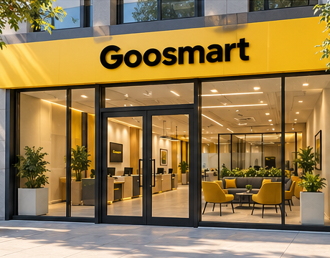
Goosmart
Şube ve
iş modeli
Ferah Standart Şube
Konsept sunumu
17 Ekim 2026
GOOSMART / ŞUBE KONSEPTİ
01
Notes:
Kaynak: Kullanıcının paylaştığı Goosmart şube referansları ve 17 Ekim 2026 tarihinde bu görüşmede üretilen konsept görselleri. Görseller uygulanmış bir şubenin fotoğrafları değildir. Alanlar ve personel yerleşimleri ön tasarım önerisidir. İş modeli başlıkları mevcut Goosmart sitesinden alınmıştır.

Slide 2
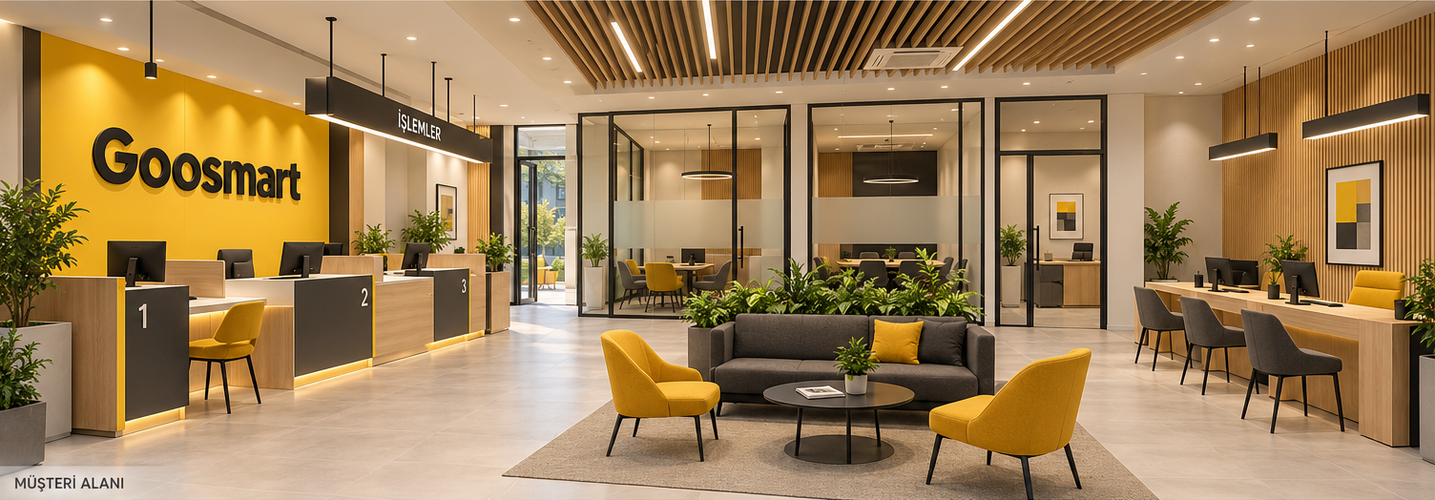
Ferah Standart Şube
160–190 m²
3 işlem bankosu · 4 müşteri temsilcisi
1 müdür odası · 2 toplantı odası
Alan ve kapasite önerisidir. Gerçek dükkân ölçüleriyle kesinleşir.
GOOSMART / ŞUBE KONSEPTİ
02
Notes:
Kaynak: Kullanıcının paylaştığı Goosmart şube referansları ve 17 Ekim 2026 tarihinde bu görüşmede üretilen konsept görselleri. Görseller uygulanmış bir şubenin fotoğrafları değildir. Alanlar ve personel yerleşimleri ön tasarım önerisidir. İş modeli başlıkları mevcut Goosmart sitesinden alınmıştır.

Slide 3
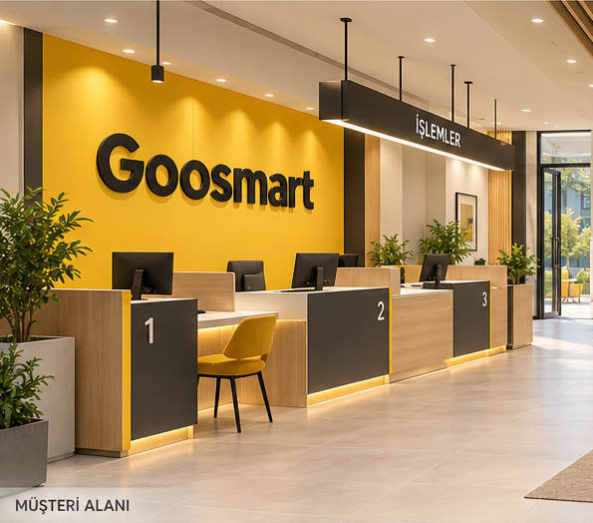
İşlem bankoları ve danışmanlık
Hızlı işlemler
Başvuru kabulü, evrak kontrolü ve talep takibi için üç banko.
Müşteri temsilcileri
Dört danışman masasında ihtiyaca uygun hizmet ve iş modeli görüşmesi.
Karşılama ve bekleme
Oturmalı işlem noktası, sıra yönlendirmesi ve geçişi açık bekleme alanı.
GOOSMART / ŞUBE KONSEPTİ
03
Notes:
Kaynak: Kullanıcının paylaştığı Goosmart şube referansları ve 17 Ekim 2026 tarihinde bu görüşmede üretilen konsept görselleri. Görseller uygulanmış bir şubenin fotoğrafları değildir. Alanlar ve personel yerleşimleri ön tasarım önerisidir. İş modeli başlıkları mevcut Goosmart sitesinden alınmıştır.

Slide 4
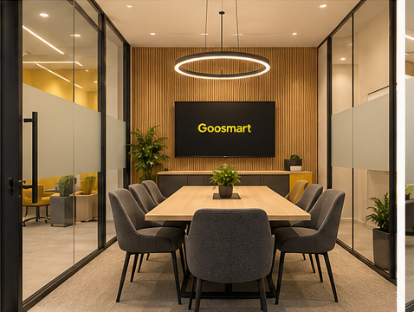
Toplantı odaları
İki ayrı görüşme odası
Dört ve altı kişilik odalar için başlangıç yerleşimi.
Özel görüşmeler
İş ortaklığı, teklif sunumu ve sözleşme görüşmeleri için randevulu kullanım.
Cam yüzeylerde mahremiyet bandı, ses yalıtımı ve sunum ekranı tasarımın parçasıdır.
GOOSMART / ŞUBE KONSEPTİ
04
Notes:
Kaynak: Kullanıcının paylaştığı Goosmart şube referansları ve 17 Ekim 2026 tarihinde bu görüşmede üretilen konsept görselleri. Görseller uygulanmış bir şubenin fotoğrafları değildir. Alanlar ve personel yerleşimleri ön tasarım önerisidir. İş modeli başlıkları mevcut Goosmart sitesinden alınmıştır.

Slide 5
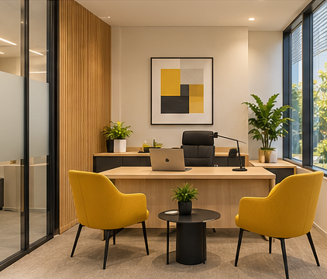
Müdür odası ve destek alanları
Şube yönetimi
Müdür çalışma masası ve iki ziyaretçi koltuğu. Günlük operasyon ve ekip koordinasyonu.
Personel ve arşiv
Kilitli evrak arşivi, yazıcı ve ağ donanımı için müşteriden ayrılmış destek bölümü.
Personel dinlenmesi, küçük mutfak ve WC yerleşimi gerçek mekân planında çözülür.
GOOSMART / ŞUBE KONSEPTİ
05
Notes:
Kaynak: Kullanıcının paylaştığı Goosmart şube referansları ve 17 Ekim 2026 tarihinde bu görüşmede üretilen konsept görselleri. Görseller uygulanmış bir şubenin fotoğrafları değildir. Alanlar ve personel yerleşimleri ön tasarım önerisidir. İş modeli başlıkları mevcut Goosmart sitesinden alınmıştır.

Slide 6
Müşterinin şubedeki yolculuğu
01
Karşılama
Müşterinin ihtiyacını ve görüşme türünü belirleme
02
İşlem veya danışmanlık
Hızlı talebi bankoya, detaylı talebi temsilciye yönlendirme
03
Özel görüşme
Gerekirse toplantı odasında teklif ve iş ortaklığı değerlendirmesi
04
Kayıt ve takip
Talep sahibine sonraki adımı, sorumlu kişiyi ve dönüş zamanını bildirme
GOOSMART / ŞUBE KONSEPTİ
06
Notes:
Kaynak: Kullanıcının paylaştığı Goosmart şube referansları ve 17 Ekim 2026 tarihinde bu görüşmede üretilen konsept görselleri. Görseller uygulanmış bir şubenin fotoğrafları değildir. Alanlar ve personel yerleşimleri ön tasarım önerisidir. İş modeli başlıkları mevcut Goosmart sitesinden alınmıştır.

Slide 7
Örnek alan programı
180 m² üzerinden başlangıç önerisi
Bölüm | Önerilen alan
Karşılama, bankolar ve bekleme | 42 m²
4 müşteri temsilcisi masası | 32 m²
4 ve 6 kişilik toplantı odaları | 28 m²
Müdür odası | 14 m²
Arşiv, personel, mutfak ve WC | 28 m²
Dolaşım ve bölmeler | 36 m²
TOPLAM | 180 m²
Konsept alan dağılımıdır. Duvarlar, tesisat ve mevcut yapı koşulları projede ölçülerek netleşir.
GOOSMART / ŞUBE KONSEPTİ
07
Notes:
Kaynak: Kullanıcının paylaştığı Goosmart şube referansları ve 17 Ekim 2026 tarihinde bu görüşmede üretilen konsept görselleri. Görseller uygulanmış bir şubenin fotoğrafları değildir. Alanlar ve personel yerleşimleri ön tasarım önerisidir. İş modeli başlıkları mevcut Goosmart sitesinden alınmıştır.

Slide 8
Goosmart iş modelinde şubenin rolü
Ortak müşteri noktası
Gayrimenkul ve ofis
Müşteri talebini kaydeden, uygun Goosmart markasına yönlendiren ve süreci takip eden şube.
Goosmart Gayrimenkul, Ofisimgoo ve tadilat talepleri için danışmanlık görüşmeleri.
Dijital hizmetler
Marka ve iş ortaklığı
Web Studio, Rezervasyon ve Hediye Tak başvuruları için tanıtım ve ihtiyaç belirleme.
OPİLAV, Coffeegoo, Q SPA ve diğer modeller için ön görüşme ve merkez koordinasyonu.
Hizmet kapsamı, şubenin yetkileri ve ticari koşullar iş ortaklığı sözleşmesinde belirlenir.
GOOSMART / ŞUBE KONSEPTİ
08
Notes:
Kaynak: Kullanıcının paylaştığı Goosmart şube referansları ve 17 Ekim 2026 tarihinde bu görüşmede üretilen konsept görselleri. Görseller uygulanmış bir şubenin fotoğrafları değildir. Alanlar ve personel yerleşimleri ön tasarım önerisidir. İş modeli başlıkları mevcut Goosmart sitesinden alınmıştır.

Slide 9
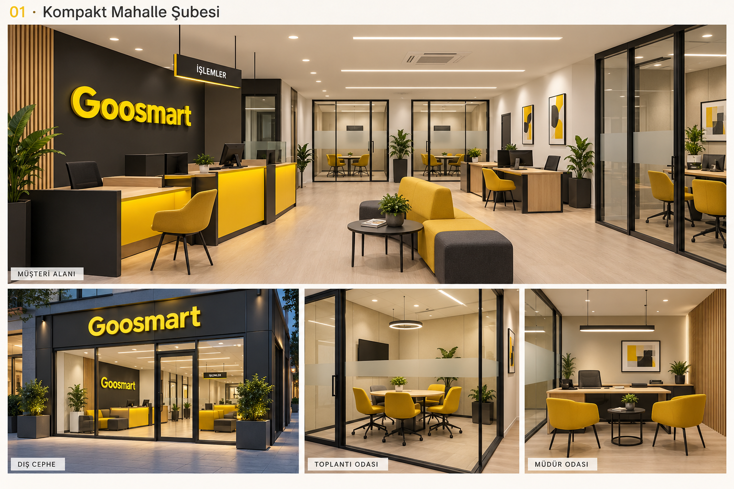
Kompakt şube alternatifi
100–120 m² için ön tasarım önerisi
GOOSMART / ŞUBE KONSEPTİ
09
Notes:
Kaynak: Kullanıcının paylaştığı Goosmart şube referansları ve 17 Ekim 2026 tarihinde bu görüşmede üretilen konsept görselleri. Görseller uygulanmış bir şubenin fotoğrafları değildir. Alanlar ve personel yerleşimleri ön tasarım önerisidir. İş modeli başlıkları mevcut Goosmart sitesinden alınmıştır.

Slide 10
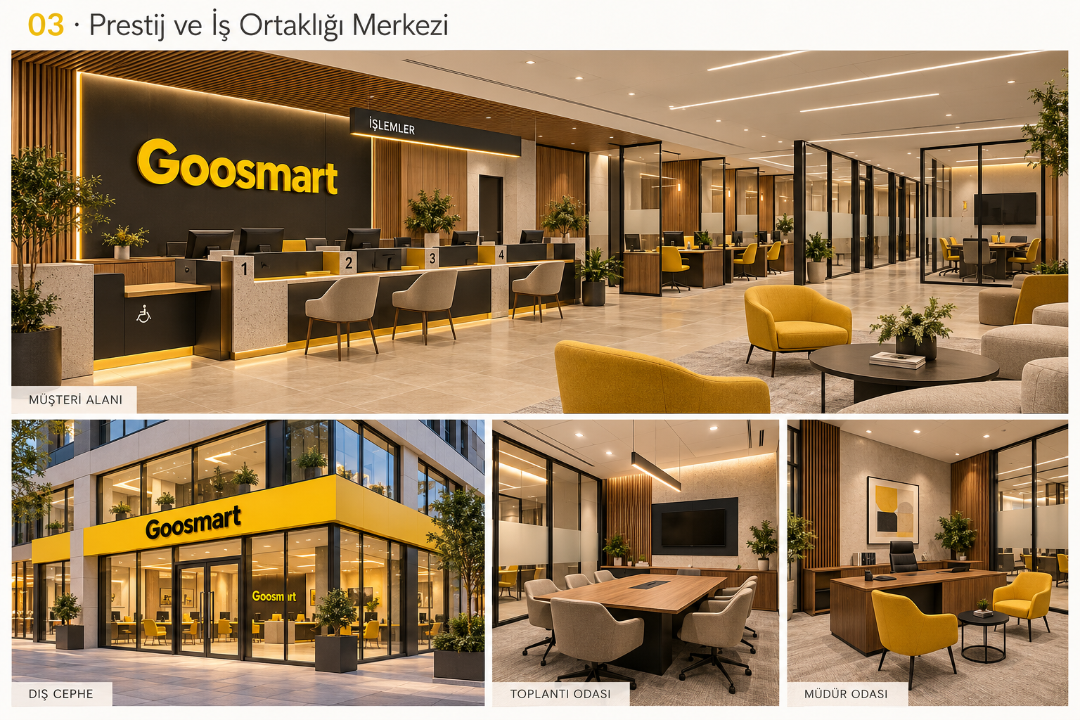
Prestij şube alternatifi
240–280 m² için ön tasarım önerisi
GOOSMART / ŞUBE KONSEPTİ
10
Notes:
Kaynak: Kullanıcının paylaştığı Goosmart şube referansları ve 17 Ekim 2026 tarihinde bu görüşmede üretilen konsept görselleri. Görseller uygulanmış bir şubenin fotoğrafları değildir. Alanlar ve personel yerleşimleri ön tasarım önerisidir. İş modeli başlıkları mevcut Goosmart sitesinden alınmıştır.

